Slide 1

О механизме подтверждения производства российской промышленной продукции в соответствии с Постановлением Правительства РФ от 17 июля 2015 г. N 719
2026

Slide 2

Услуги, делегированные ТПП государством
удостоверение сертификатов происхождения товаров и документов, связанных с осуществлением внешнеэкономической деятельности
выдача документов, подтверждающих страну происхождения товаров для целей осуществления закупок для обеспечения государственных и муниципальных нужд (ФЗ-44, ФЗ-223, постановление
Правительства РФ № 1875)
подтверждение наличия у предприятия технической и технологической возможности производства товаров (продукции) с использованием вторичного сырья (постановление Правительства РФ № 1991 «О порядке подтверждения производства товаров с использование вторичного сырья в целях применения понижающего коэффициента к нормативу утилизации отходов…..»)
выдача документов, подтверждающих соответствие производимой промышленной продукции требованиям, предъявляемым в целях ее отнесения к продукции, произведенной в Российской Федерации (постановление Правительства РФ № 719)

Slide 3
Услуги по сертификации промышленной продукции по 719-му
Постановлению Правительства
Минпромторг России совместно с ТПП РФ осуществляет деятельность подтверждения уровня локализации российской продукции в рамках Постановления Правительства РФ № 719 «О подтверждении производства промышленной продукции на территории Российской Федерации».
Союз «Кузбасская торгово-промышленная палата» с 01 февраля 2021 года уполномочена выдавать акты экспертизы и сертификаты о происхождении товара формы СТ-1, предусмотренные данным Постановлением.
За это время экспертами палаты обработано около 300 заявок, в том числе по 194 заявкам от почти 100 предприятий Кузбасса принято положительное решение о подтверждении российского производства и внесении продукции в реестр Минпромторга.
Более чем по 60 заявкам оказана консультационная поддержка по процедуре вхождения в реестр в рамках дополнительных договоров сопровождения.
Выполнение заявок Кузбасской ТПП
по годам:
№ 719
300
194
100

Slide 4



Преимущества подтверждения российского производства на территории РФ
Внесение в реестр означает
официальное признание вашей продукции «отечественной» с точки зрения законодательства.
Заключение Минпромторга о наличии производства на территории РФ и выписка из реестра:
дает возможность участвовать в государственных и муниципальных закупках, в закупках для нужд обороны страны и безопасности государства,
дает право на получение таможенных и налоговых льгот,
является основой для принятия решений о мерах поддержки на федеральном и региональном уровне: для получения субсидий, льготных кредитов и включения в госпрограммы
дает возможность получения субсидий в рамках программ импортозамещения, поддержки внешнеэкономической деятельности, связанной с экспортом произведенной в РФ промышленной продукции.

Slide 5

Порядок оформления и перечень документов
Порядок оформления и перечень документов, необходимых для получения акта экспертизы или сертификата СТ-1, определяется «Положением о порядке выдачи документов для целей подтверждения производства промышленной продукции на территории Российской Федерации», утвержденным приказом ТПП РФ от 30 мая 2018 года № 52.
Приказ ТПП РФ от 30.05.2018 N 52 (ред. от 29.10.2025)
"Об утверждении Положения о порядке выдачи документов для целей подтверждения производства промышленной продукции на территории Российской Федерации"

Slide 6
Порядок действий в ГИСП
Шаг 1
Выяснить, какие требования предъявляются для продукции, которую необходимо внести в реестр российской промышленной продукции Минпромторга России (далее – Реестр) и тип документа, подтверждающего производство российской промышленной продукции:
Продукция включена в приложение к Постановлению № 719 – акт экспертизы (определяем код ОКПД 2 по классификатору продукции по видам экономической деятельности ОК 034-2014)
Продукция отсутствует в приложении к Постановлению № 719 – сертификат формы СТ-1 (определяем код продукции в соответствии с Товарной номенклатурой внешнеэкономической деятельности Евразийского экономического союза – ТН ВЭД)
Шаг 2
Подать заявку на включение сведений в реестр через государственную информационную систему промышленности (ГИСП).
1. Создать (учетную запись) личный кабинет в системе ГИСП
2. Внести сведения о продукции в каталог ГИСП
3. Загрузить все необходимые документы в зависимости от вида подтверждающего документа, выдаваемого уполномоченной ТПП
4. Подать заявку в уполномоченную ТПП

Slide 7
Порядок действий в ГИСП
Шаг 3
Взаимодействие через ГИСП
Решение по заявленной продукции проходит в несколько этапов:
• первичная проверка;
• камеральная проверка;
• выездная проверка;
• формирование подтверждающего документа;
• формирование Минпромторгом России реестровой записи.

Slide 8






Этапы взаимодействия с ГИСП
Этапы взаимодействия уполномоченной ТПП и заинтересованного субъекта деятельности в сфере промышленности в рамках процесса получения документа, подтверждающего производство промышленной продукции
Рассмотрение поступившего заявления
Этап 1
Камеральная проверка
Этап 2
Выездная проверка
Этап 3
Оформление подтверждающего документа
Этап 4
Проверка корректности и/или обоснованности выдачи подтверждающего документа
Этап 5
Прочие случаи приостановления (отмены) действия подтверждающих документов
Этап 6

Slide 9

Сроки исполнения каждого этапа
Длительность зависит от:
• количества позиций в заявке,
• полноты предоставленного пакета,
• оперативности исправления замечаний
Этап | Регламентированный срок
Первичная проверка | до 3 рабочих дней
Камеральная проверка | до 20 рабочих дней
Выездная проверка | по согласованию
Оформление акта экспертизы и сертификата СТ-1 | до 20 рабочих дней.
Общий срок | Зависит от количества заявленной продукции, объема и качества предоставленных материалов, может составлять от 30 до 60 дней.

Slide 10
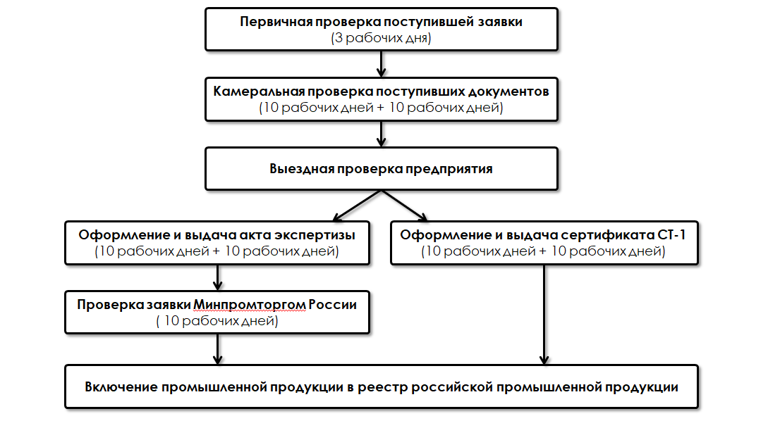
Рассмотрение заявки на включение сведений в реестр
и проведение экспертизы

Slide 11
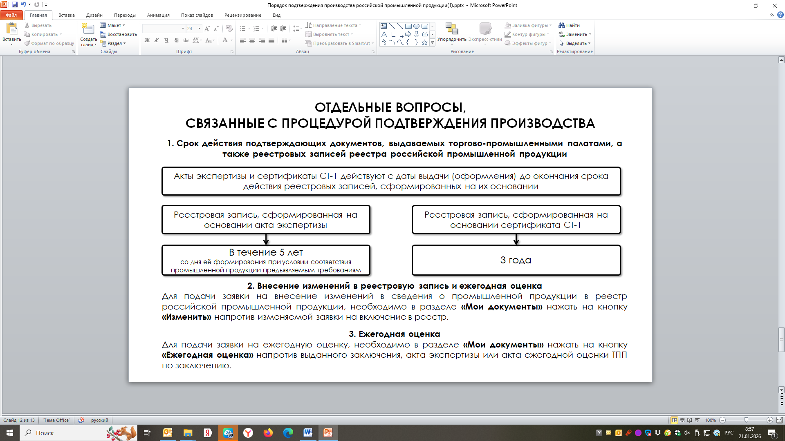
Отдельные вопросы, связанные с процедурой подтверждения производства
1.
Срок действия подтверждающих документов, выдаваемых торгово-промышленными палатами, а также реестровых записей реестра российской промышленной продукции
Внесение изменений в реестровую запись и ежегодная оценка. Для подачи заявки на внесение изменений в сведения о промышленной продукции в реестр российской промышленной продукции, необходимо в разделе «Мои документы» нажать на кнопку «Изменить» напротив изменяемой заявки
на включение в реестр.
2.
Ежегодная оценка. Для подачи заявки на ежегодную оценку, необходимо в разделе «Мои документы» нажать на кнопку «Ежегодная оценка» напротив выданного заключения, акта экспертизы или акта ежегодной оценки ТПП по заключению.
3.

Slide 12
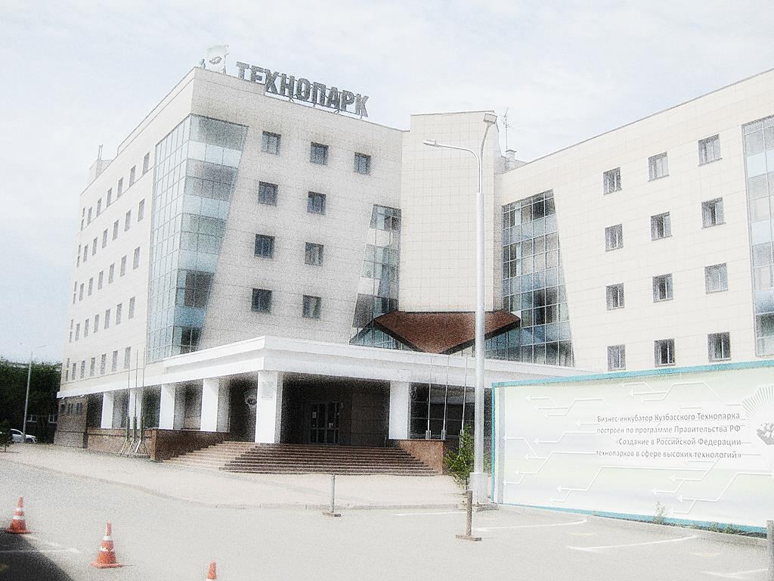


Контакты
Союз «Кузбасская торгово-промышленная палата»
Департамент экспертизы и сертификации
https://kuztpp.ru/ru/ekspertiza-po-719-postanovleniyu/
Тел. 8 (3842) 77-88-15, 77-88-16
e-mail: deso@kuztpp.ru
pogorelova@kuztpp.ru

